Slide 1
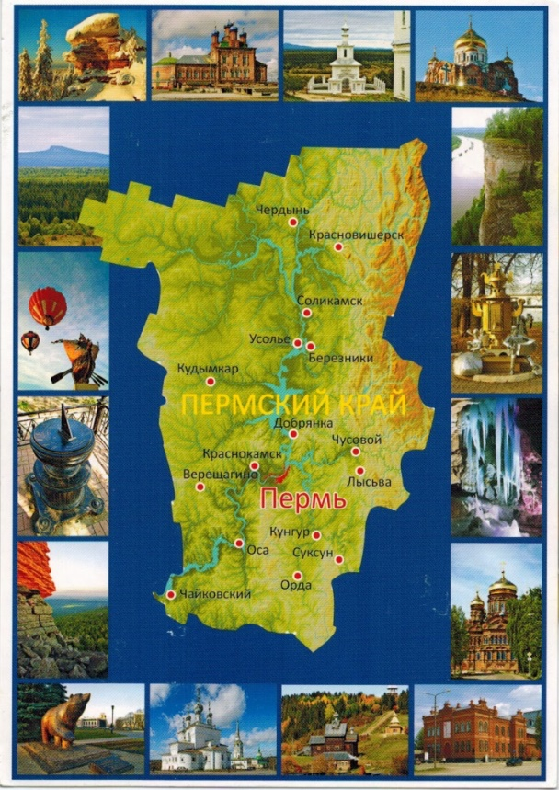
МБДОУ «Ординский детский сад»
Игра-викторина
«МОЙ ПЕРМСКИЙ КРАЙ»
Воспитатель: Умпелева А.В.

Slide 2
Цель: Систематизация знаний детей о Пермском крае, его природных и архитектурных памятниках.
Задачи:
1. Расширить представления детей о своём селе и крае, его культурной жизни, природных особенностях и достопримечательностях.
2. Развивать коммутативные способности детей - умение быстро и правильно отвечать на вопросы.
3. Воспитывать гордость за свою малую родину.

Slide 3



Флаг Пермского края

Slide 4

Флаг Пермского края

Slide 5


Какой зверь изображен на гербе Пермского края?

Slide 6
Белый медведь

Slide 7
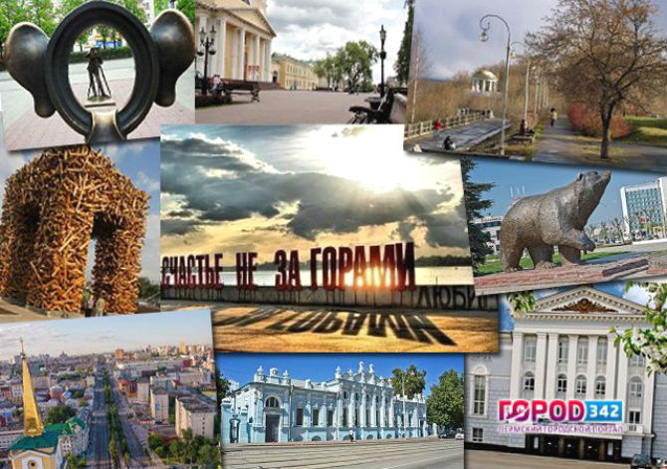
Главный город Пермского края

Slide 8

ГОРОД ПЕРМЬ

Slide 9
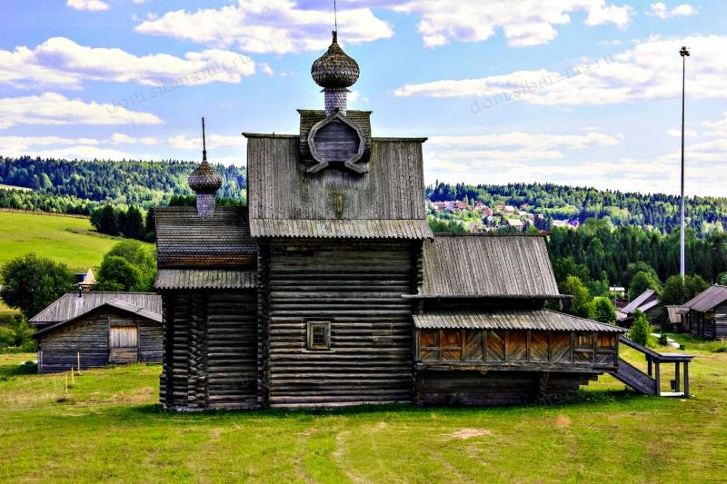
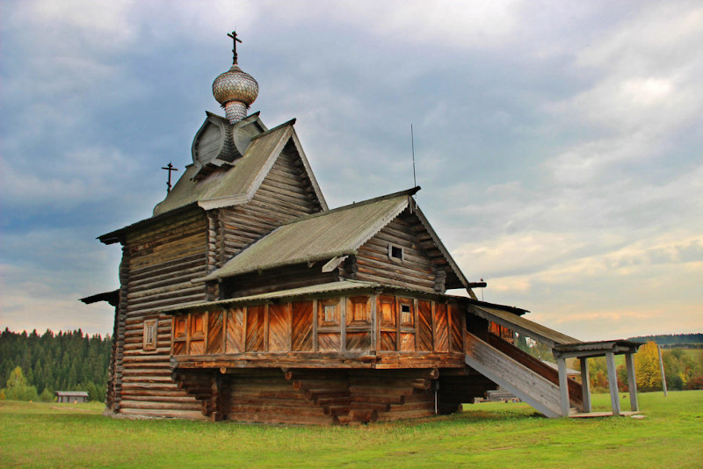
Музей деревянного зодчества под открытым небом

Slide 10
«ХОХЛОВКА»

Slide 11
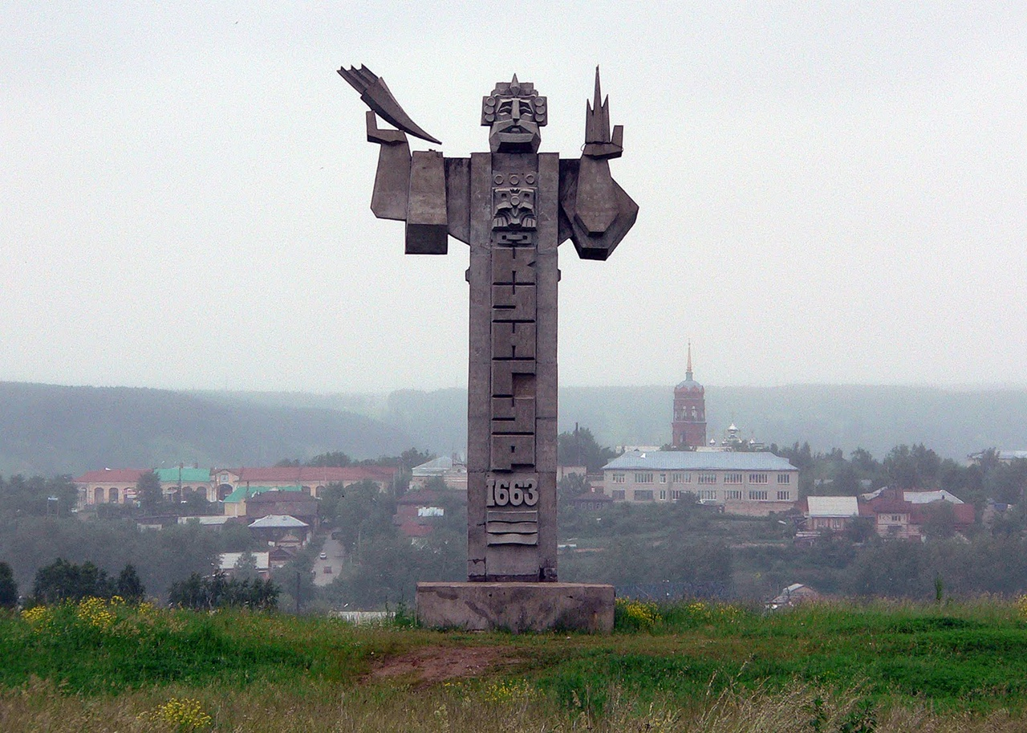
Какая пещера находится в городе Кунгуре?

Slide 12
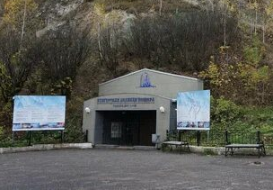
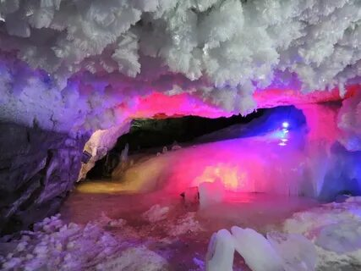
Кунгурская ледяная пещера

Slide 13
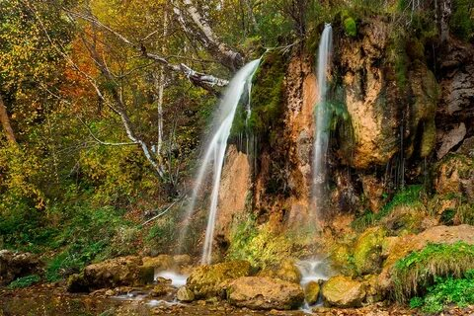
Название водопада в Суксунском районе

Slide 14
«ПЛАКУН»

Slide 15
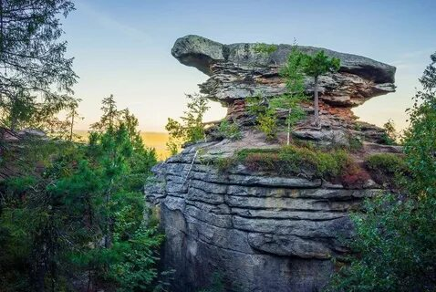
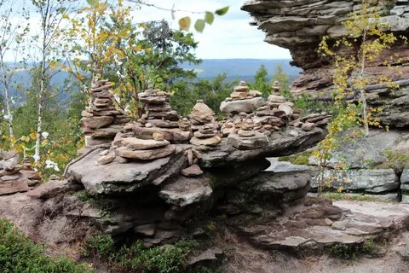
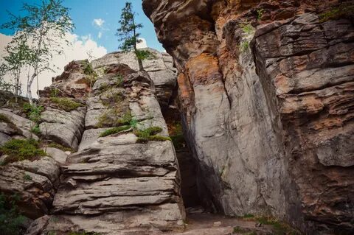
Как называется этот памятник природы В Пермском крае?

Slide 16
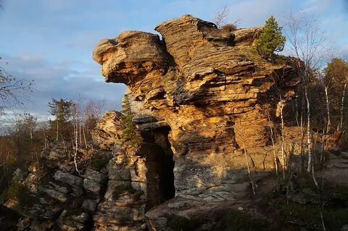
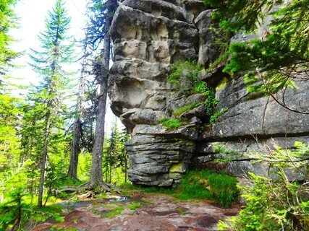
«КАМЕННЫЙ ГОРОД» - скалы, ландшафтный геоморфологический памятник природы регионального значения.

Slide 17
Какая пещера находится в нашем селе?

Slide 18
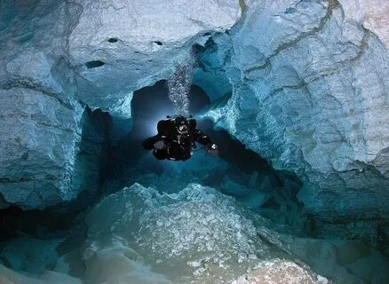
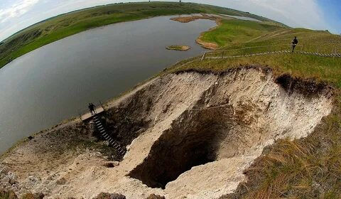
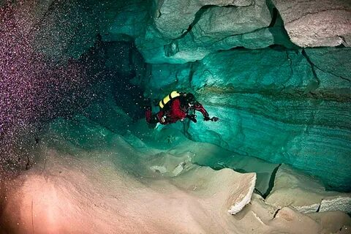
Ординская пещера (ПОДВОДНАЯ)

Slide 19
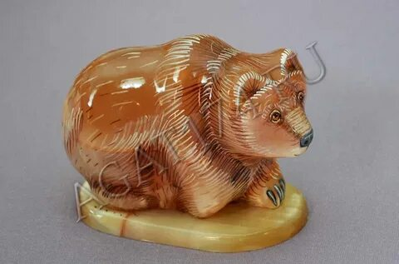
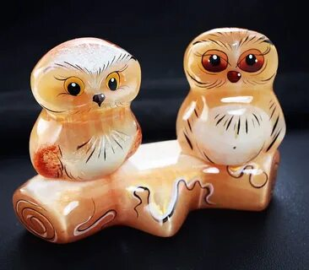
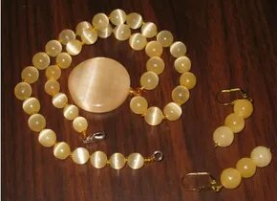
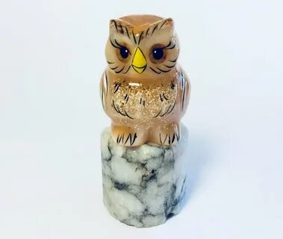
Из чего сделаны эти изделия?

Slide 20
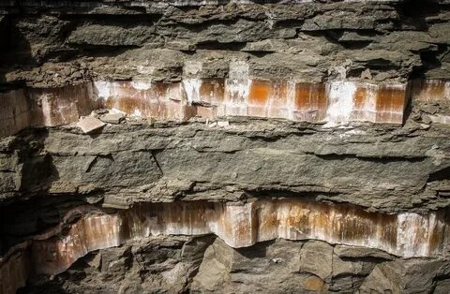
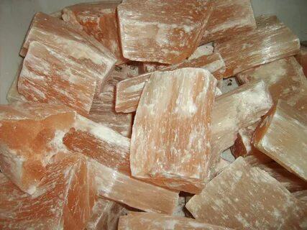
СЕЛЕНИТ-(от греч. selene — Луна; в связи с характером света, отражаемого этим минералом) минерал, структурная разновидность Гипса с параллельно расположенными волосовидными кристалликами.

Slide 21
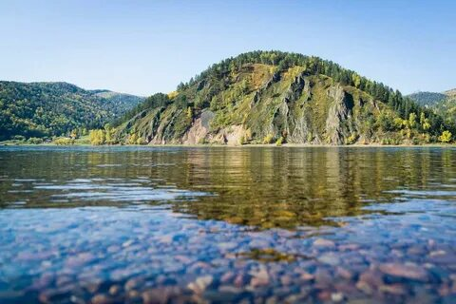
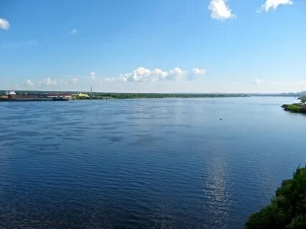
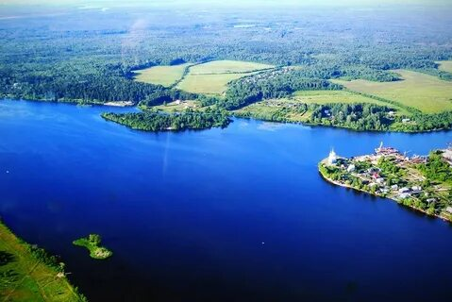
Какая река протекает в ПЕРМСКОМ крае?
Река ЕНИСЕЙ река КАМА река ВОЛГА

Slide 22
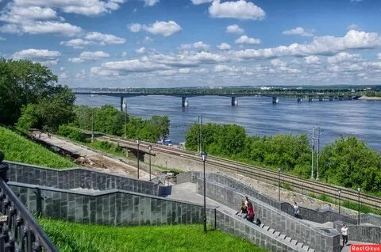
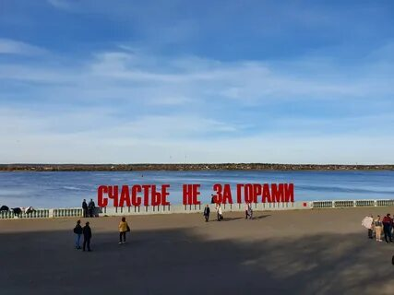
Река КАМА

